Slide 1

تبدیلهای لاپلاس معادلات حالت
امیر عباس شایگانی اکمل

Slide 2
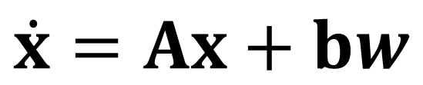
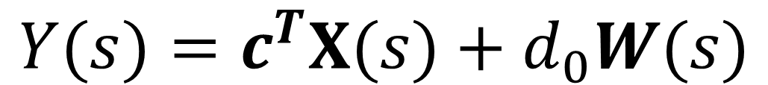
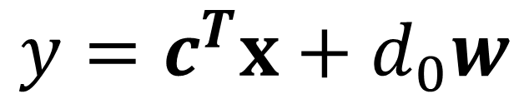
معادلات حالت در حوزۀ S
$$\dot{x}=Ax+bw$$
$$y=c^{T}x+d_{0}w$$
$$\left(sI−A\right)X\left(s\right)=bW\left(s\right)+x(0^{−})$$
$$Y(s)=c^{T}X(s)+d_{0}W(s)$$

Slide 3
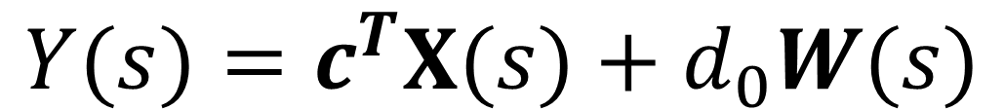
تبدیل لاپلاس پاسخ کامل
$$\left(sI−A\right)X\left(s\right)=bW\left(s\right)+x(0^{−})$$
$$Y(s)=c^{T}X(s)+d_{0}W(s)$$
$$Y\left(s\right)={[c}^{T}{\left(sI−A\right)}^{−1}b+d_{0}]W\left(s\right)+c^{T}{\left(sI−A\right)}^{−1}x(0^{−})$$
تبدیل لاپلاس پاسخ حالت صفر
تبدیل لاپلاس پاسخ ورودی صفر

Slide 4
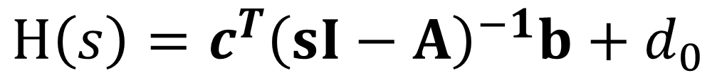
تابع تبدیل
$$Y\left(s\right)={[c}^{T}{\left(sI−A\right)}^{−1}b+d_{0}]W\left(s\right)+c^{T}{\left(sI−A\right)}^{−1}x(0^{−})$$
تبدیل لاپلاس پاسخ حالت صفر
تبدیل لاپلاس پاسخ ورودی صفر
$$H\left(s\right)=c^{T}{\left(sI−A\right)}^{−1}b+d_{0}$$

Slide 5
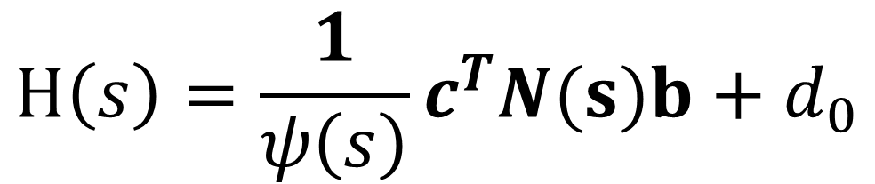
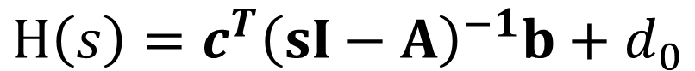
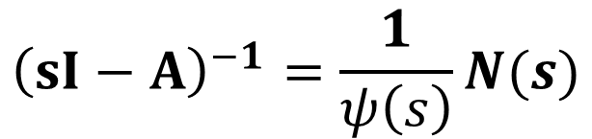
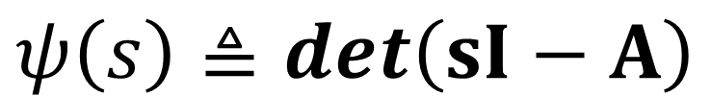
چند جمله ای مشخصه A
چند جمله ای مشخصه A
$$ψ\left(s\right)≜det\left(sI−A\right)$$
$${\left(sI−A\right)}^{−1}=\frac{1}{ψ\left(s\right)}N(s)$$
$$H\left(s\right)=c^{T}{\left(sI−A\right)}^{−1}b+d_{0}$$
$$H\left(s\right)=\frac{1}{ψ\left(s\right)}c^{T}N(s)b+d_{0}$$

Slide 6
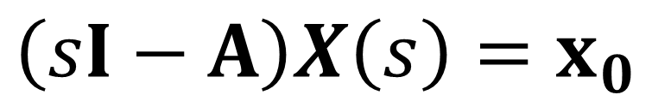
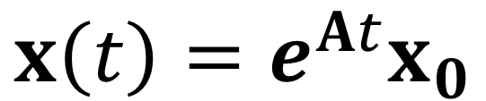
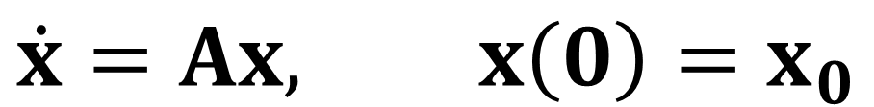

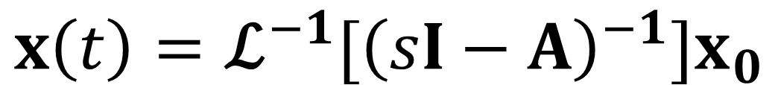
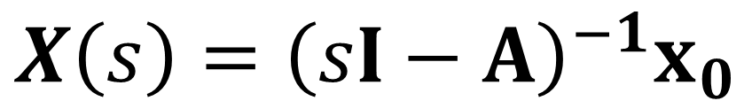
محاسبه $e^{At}$
$$\dot{x}=Ax, x\left(0\right)=x_{0}$$
$$x\left(t\right)=e^{At}x_{0}$$
$$\left(sI−A\right)X\left(s\right)=x_{0}$$
$$X\left(s\right)={\left(sI−A\right)}^{−1}x_{0}$$
$$x\left(t\right)={\text{ℒ}}^{−1}{[\left(sI−A\right)}^{−1}]x_{0}$$

Slide 7
خواص اساسی شبکه های خطی تغییر ناپذیر با زمان
خاصیت 1
$$Y\left(s\right)={[c}^{T}{\left(sI−A\right)}^{−1}b+d_{0}]W\left(s\right)+c^{T}{\left(sI−A\right)}^{−1}x(0^{−})$$
تبدیل لاپلاس پاسخ حالت صفر
تبدیل لاپلاس پاسخ ورودی صفر
این خاصیت در حوزه زمان نیز برقرار است.

Slide 8
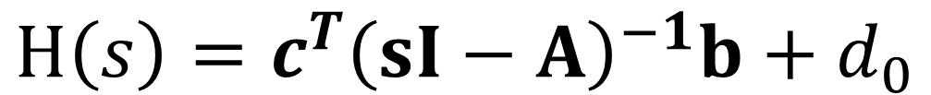
خواص اساسی شبکه های خطی تغییر ناپذیر با زمان
$$H\left(s\right)=c^{T}{\left(sI−A\right)}^{−1}b+d_{0}$$
خاصیت 2
تابع شبکه به موجب تعریف تابعی است از s که هر گاه در تبدیل لاپلاس ورودی ضرب شود، تبدیل لاپلاس پاسخ حالت صفر را به دست می دهد.
برای هر شبکه فشرده خطی تغییر ناپذیر با زمان، هر یک از توابع شبکه آن تابعی گویا با ضرایب حقیقی می باشد.

Slide 9
خواص اساسی شبکه های خطی تغییر ناپذیر با زمان
خاصیت 3
$$Y\left(s\right)={[c}^{T}{\left(sI−A\right)}^{−1}b+d_{0}]W\left(s\right)+c^{T}{\left(sI−A\right)}^{−1}x(0^{−})$$
تبدیل لاپلاس پاسخ حالت صفر
تبدیل لاپلاس پاسخ ورودی صفر
برای هر شبکه فشرده خطی تغییر ناپذیر با زمان، شرایط اولیه برای حل آن به وسیله ولتاژهای اولیه خازن ها و جریان های اولیه سلف ها کاملا مشخص می شود.

Slide 10
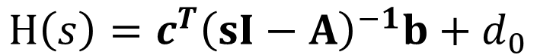
خواص اساسی شبکه های خطی تغییر ناپذیر با زمان
خاصیت 4
$$Y\left(s\right)={[c}^{T}{\left(sI−A\right)}^{−1}b+d_{0}]W\left(s\right)$$
$$H\left(s\right)=c^{T}{\left(sI−A\right)}^{−1}b+d_{0}$$
برای هر شبکه خطی تغییر ناپذیر با زمان، تابع شبکه تبدیل لاپلاس پاسخ ضربه متناظر آن شبکه است.

Slide 11
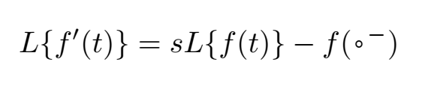
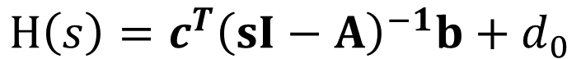
خواص اساسی شبکه های خطی تغییر ناپذیر با زمان
خاصیت 5
$$Y\left(s\right)={[c}^{T}{\left(sI−A\right)}^{−1}b+d_{0}]W\left(s\right)$$
$$H\left(s\right)=c^{T}{\left(sI−A\right)}^{−1}b+d_{0}$$
برای هر شبکه خطی تغییر ناپذیر با زمان، مشتق پاسخ پله، برابر پاسخ ضربه است.

